Slide 1
Internationales (Meeres)Umweltrecht und seine
Auswirkungen auf die Seeschifffahrt
Till Markus
Forschungsstelle für Europäisches Umweltrecht
Zentrum für Transnationale Studien (ZenTra)
Universität Bremen

Slide 2
Seeschifffahrt im internationalen Umweltrecht
Schifffahrtsakteure aus verschiedenen Staaten nutzen Umweltmedium Meer grenzüberschreitend
Seeschifffahrt stellt zunehmend lediglich eine unter vielen Nutzungen der Meere & Stressoren der Meeresumwelt dar.
Umweltrecht schützt die Umwelt als Ganzes.
Das Meer nur sehr eingeschränkt nationaler Hoheitsgewalt unterworfen („Jur. Flickenteppich“).
Regelungen sind meist nur international sinnvoll (Effektivität & „equal playing field“).

Slide 3
Klassische & Neue Nutzungsformen
Klassische Nutzungen
    Schifffahrt, Aquakultur,
    Tourismus,
    Meeresbergbau (Öl, Gas, Sand, etc.)
Neue Nutzungen
  Genetische Ressourcen
  Energiegewinnung
  CCS, Climate Engineering, etc.

Slide 4
Effekte
Allgemein…
Klimawandel
  Wärmer, höher, saurer…
  Neue Artenzusammensetzung
  Zunahme von Stürmen, veränderte Strömungsbedingungen
  Neue arktische Schifffahrtsrouten, steigend Zahl an Eisbergen
Schifffahrt
  Potentielle Unfälle (Einbringung von Schadstoffen und Wracks…)
  Atmosphärische Verschmutzung (CO₂, NO_{x}, SO_{2, etc…})
  Öl, BilgenH₂O, Ladungsrückständen, Ballastwasser, Schiffslärms
  Im Hafen: Lärm und atmosphärische Verschmutzungen

Slide 5
Drei globale Trends für die Seeschifffahrt
Steigender Koordinierungsbedarf,
  Inhaltlich und räumlich
Steigende Anforderungen durch das sich rasant entwickelnde int. und regionalen Meeresumweltrecht
Steigende Sicherheitsanforderungen
  Risikomanagement,
  Polluter Pays Principle,
  Vorsorgeansatz

Slide 6
Entwicklung des internationalen Meeresumweltrechts
Sektorale, regionale Einzelfallregelungen
Unsystematisch / fragmentiert
Reaktiv („ex post“)
Internationalisierung
Programme, Pläne & Strategien
  proaktiv, also vorsorglich
  systematisch leitbildorientiert
  raumbezogen
Prinzipienbasiert (Vorsorge, Ökosystemansatz, P.P.)
Kohärenz unterschiedlicher sektoraler Rechtssätze

Slide 7
Wirkweisen des internationalen Umweltrechts
Umweltrelevante Normen entstehen in den unterschiedlichsten Foren, z.B.
  Internationaler Seegerichtshof,
  UNFCCC
  OSPAR, HELCOM,
  ASCOBANS,
  EU-(Meeres)Umweltrecht.
Regelungen erfolgen im Rahmen der IMO

Slide 8
Architektur des Internationalen Seerechts
Art. 211 SRÜ
Die Staaten stellen im Rahmen der zuständigen internationalen Organisation […] internationale Regeln […] zur Verhütung, Verringerung und Überwachung der Verschmutzung der Meeresumwelt durch Schiffe auf und fördern, wo es angebracht ist in derselben Weise, die Annahme von Systemen der Schiffswegeführung, um die Gefahr von Unfällen, die eine Verschmutzung der Meeresumwelt, einschließlich der Küste […] durch Verschmutzung verursachen könnten, auf ein Mindestmaß zu beschränken.

Slide 9
Relevante IMO-Abkommen
Schiffssicherheit
  INTERVENTION 1969 / INTERVENTION-Protokoll 1973
  Ü.E. über die Vorsorge, Bekämpfung und Zusammenarbeit auf dem Gebiet der Ölverschmutzung 1990/2000
Haftungsabkommen
  ICCL, Bunker, NUCLEAR, FUND
Verschmutzung durch den Schiffsbetrieb
  MARPOL, insbesondere Anlagen I – VI
  Bewuchsschutzsysteme (2008)
  Ballastwasser
„Hong-Kong Recycling“ / „Nairobi Wrecks“

Slide 10
Bedeutsame Entwicklungen für die Seeschifffahrt im Meeresumweltrecht
Seeschifffahrtsumweltrecht
  Ballastwasser; Recycling; Wrecks
  Arktis & Antarktis (Polar Code)
  Market Based Measures
Klimaschutz
  Klimarahmenvertrag 2015
  Artenschutz und Fischereimanagement
Biodiversitäts- und Gebietsschutz
Spatial planning & ICZM
Zertifizierung

Slide 11
Fazit und Ausblick…
Regulierung zum Schutze der Umwelt wird zunehmen…
  Wie kann die Seeschifffahrt sich auf den umweltbedingten Wandel einstellen?
  Welchen Beitrag kann sie zu den Umweltherausforderungen leisten?
  Wie kann sie davon ökonomisch profitieren?
„Sustainableshipping“ bietet ökonomisch interessante Perspektiven…

Slide 12
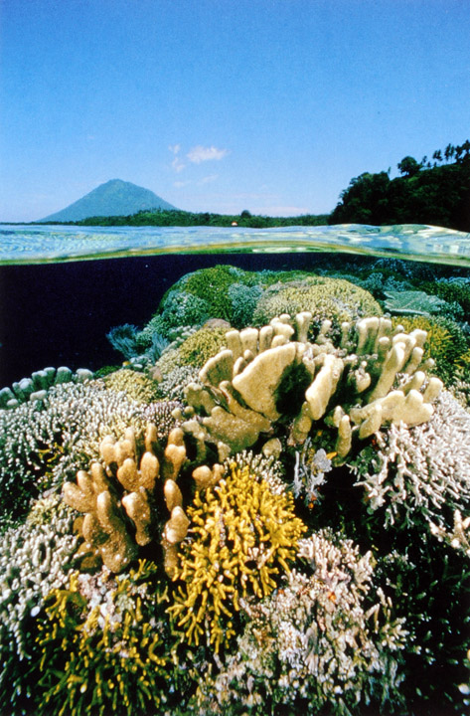
Ende

